Slide 1
Eureka And Zuul-2
By Moon
Notes:
http://www.mydlq.club/article/44/

Slide 2
目錄
爲何需要Service Registry？
Eureka 服務
Gateway pattern
熱修復 Service

Slide 3
1. 爲何需要Service Registry？

Slide 4
單體Service
PostNotes Services
STEP 2.
TitleService titleService
Title Service.class
STEP 1.
Import TitleService
Import LineService
Index Controller.class
Line Service.class
STEP 3.
titleService.getName();
Notes:
我們有一個PostNotes的程式時，内部的兩個service呼叫比較簡單
https://www.nginx.com/blog/service-discovery-in-a-microservices-architecture/

Slide 5
Service 擴大
PostNotes Services
pay Service.class
photo Service.class
data
Service.class
Title Service.class
加入賬號功能
加入支付功能
加入拍照功能
….
Payment Controller.class
Photo Controller.class
Accout Controller.class
Index Controller.class
Line Service.class
Notes:
我們有一個PostNotes的程式時，内部的兩個service呼叫比較簡單
https://www.nginx.com/blog/service-discovery-in-a-microservices-architecture/

Slide 6
Service 微服務化
PostNotes Services 群
pay Service
photo Service
data
Service
Title Service
Payment Controller
Photo Controller
Accout Controller
Index Controller
Line Service
Notes:
我們有一個PostNotes的程式時，内部的兩個service呼叫比較簡單
https://www.nginx.com/blog/service-discovery-in-a-microservices-architecture/

Slide 7
Service 微服務化
PostNotes Services 群
call Restful
localhost:7000/name/1
pay Service
photo Service
data
Service
Title Service
Payment Controller
Photo Controller
Accout Controller
Index Controller
localhost:7000
Line Service
Service
Consumer
服務消費者
Service
Provider
服務提供者
Notes:
我們有一個PostNotes的程式時，内部的兩個service呼叫比較簡單
https://www.nginx.com/blog/service-discovery-in-a-microservices-architecture/

Slide 8
Service 出現動態IP
PostNotes Services 群
call Restful
localhost:7000/name/1
pay Service
photo Service
data
Service
Title Service
Payment Controller
Photo Controller
Accout Controller
Index Controller
localhost:7000
User
Service
User
Service
Line Service
193:177:0:1:808
193.177:0:1:808
193:177:0:1:888
193:177:0:1:988
動態IP
Notes:
我們有一個PostNotes的程式時，内部的兩個service呼叫比較簡單
https://www.nginx.com/blog/service-discovery-in-a-microservices-architecture/

Slide 9
動態IP地址的問題
如果有個 Service 的IP地址經常變換。那每次變化時，我們都要去更改引用這 Service 程式或配置文件，那是一個很麻煩的事情。
所以我們需要一個，也能動態加載變動Service ip的服務，并且提供我們一個 Api 能獲得變動Service的最新ip地址。

Slide 10
2. Eureka Service注冊中心
Eureka 是 Netflix 提供的 Service 注冊中心

Slide 11
Eureka Service注冊中心
Eureka 是 NetFlix 給出的一個解決Service變動IP問題的方案。
Eureka 分爲 Server 和 Client，需要注冊IP地址的Service 引入Client，Client端會在啓動時向 Eureka Server 注冊自己的IP地址。并且能通過設置來定期發送 心跳 來更新地址和告知服務存活。
需要調用 Service 的 Consumer Service 可以向 Eureka Server 取得所有在上面注冊的Service IP地址，來實現自動化的調用服務。

Slide 12
Eureka 注冊與查詢
TitleService=locolhost:7000
LineService=locolhost:7001
UserService=193:177:0:1:808
IndexService=localhost:8080
Eureka
Server
Title Service
Eureka Client
Index Service
Eureka Client
localhost:7000
User
Service
Eureka Client
Line Service
193:177:0:1:808
localhost:8080
Eureka Client
localhost:7001
Notes:
我們有一個PostNotes的程式時，内部的兩個service呼叫比較簡單
https://www.nginx.com/blog/service-discovery-in-a-microservices-architecture/

Slide 13
Eureka 注冊與查詢
TitleService=locolhost:7000
LineService=locolhost:7001
UserService=193:177:0:1:808
IndexService=localhost:8080
Eureka
Server
Query結果
TitleService=locolhost:7000
LineService=locolhost:7001
UserService= 193:177:0:1:808
Title Service
Eureka Client
Index Service
Eureka Client
localhost:7000
User
Service
Eureka Client
Query緩存
TitleService=locolhost:7000
LineService=locolhost:7001
UserService= 193:177:0:1:808
Line Service
193:177:0:1:808
localhost:8080
Eureka Client
localhost:7001
Notes:
我們有一個PostNotes的程式時，内部的兩個service呼叫比較簡單
https://www.nginx.com/blog/service-discovery-in-a-microservices-architecture/

Slide 14
Eureka 遇到動態IP時
TitleService=locolhost:7000
LineService=locolhost:7001
UserService=193:177:0:1:988
IndexService=localhost:8080
Eureka
Server
Query結果
TitleService=locolhost:7000
LineService=locolhost:7001
UserService= 193:177:0:1:988
Title Service
Eureka Client
Index Service
Eureka Client
localhost:7000
User
Service
Eureka Client
Query緩存
TitleService=locolhost:7000
LineService=locolhost:7001
UserService= 193:177:0:1:808
Line Service
193:177:0:1:808
localhost:8080
Eureka Client
193:177:0:1:988
localhost:7001
Notes:
我們有一個PostNotes的程式時，内部的兩個service呼叫比較簡單
https://www.nginx.com/blog/service-discovery-in-a-microservices-architecture/

Slide 15
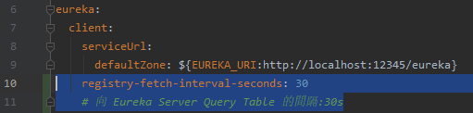
Eureka 緩存的設置
緩存機制默認是開啓的，官方也不建議你關閉。
eureka.client.serviceUrl.registryFetchIntervalSeconds=30
Eureka Client 想 Eureka Server Query Table的間隔

Slide 16
Eureka Client 發送心跳更新地址和告知服務存活
TitleService=locolhost:7000
LineService=locolhost:7001
UserService=193:177:0:1:808
IndexService=localhost:8080
Eureka
Server
Title Service
Eureka Client
Index Service
Eureka Client
localhost:7000
User
Service
Eureka Client
Line Service
193:177:0:1:808
localhost:8080
Eureka Client
localhost:7001
Notes:
我們有一個PostNotes的程式時，内部的兩個service呼叫比較簡單
https://www.nginx.com/blog/service-discovery-in-a-microservices-architecture/

Slide 17
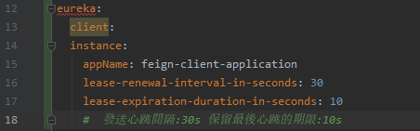
Eureka Client 心跳設置
eureka.client.instance.leaseRenewalIntervalInSeconds=30
發送心跳的間隔
eureka.client.instance.leaseExpirationDurationInSeconds=10
保留最後心跳的期限

Slide 18
Eureka Client 保護機制
TitleService=locolhost:7000
LineService=locolhost:7001
UserService=193.177.0.1:808
IndexService=localhost:8080
Eureka
Server
Title Service
Eureka Client
Index Service
Eureka Client
localhost:7000
User
Service
Eureka Client
Line Service
193:177:0:1:808
localhost:8080
Eureka Client
localhost:7001
Notes:
我們有一個PostNotes的程式時，内部的兩個service呼叫比較簡單
https://www.nginx.com/blog/service-discovery-in-a-microservices-architecture/

Slide 19
Eureka Client 關閉保護機制
Eureka
Server
TitleService=locolhost:7000
Title Service
Eureka Client
Index Service
Eureka Client
localhost:7000
User
Service
Eureka Client
Line Service
193:177:0:1:808
localhost:8080
Eureka Client
localhost:7001
Notes:
我們有一個PostNotes的程式時，内部的兩個service呼叫比較簡單
https://www.nginx.com/blog/service-discovery-in-a-microservices-architecture/

Slide 20
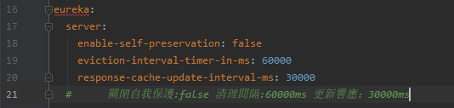
Eureka Client 關閉保護機制的設置
eureka.server.enableSelfPreservation=false
關閉保護機制
eureka.server.evictionIntervalTimerInMs=60000
廢棄service清理間隔
eureka.server.ResponseCacheUpdateIntervalMs=30000
更新響應注冊表

Slide 21
單個 Eureka 的問題
前面的Eureka Server都是單節點的，一旦該節點在生產中掛掉，此服務群就無法注冊新的服務，形成了孤島。

Slide 22



單個 Eureka
AD_IndexService
Eureka Clien
Eureka
Server
Service
Table
Eureka Clien
IP_IndexService
Eureka Clien
IP_Edit Service
Eureka Client
Eureka Client
Route
Accout Service
Eureka Client
PC_Index Service
Eureka Client
PC_Edit Service
Eureka Clien

Slide 23
爲何組建 Eureka HA
Eureka 作爲微服務正中心的位置，如果挂了會產生很多問題，所以為了保證註冊中心的高可用，在生產中一般採用多節點的服務註冊中心。

Slide 24
Eureka HA
AD_IndexService
Eureka
Server1
Eureka Clien
Service
Table1
Eureka
Server2
Service
Table2
同步ServiceTable
Eureka Clien
IP_IndexService
Eureka Clien
Eureka
Server3
Service
Table3
IP_Edit Service
Eureka Client
Eureka Client
Route
Accout Service
Eureka Client
PC_Index Service
Eureka Client
PC_Edit Service
Eureka Clien
Notes:
心跳的問題

Slide 25
Eureka HA
AD_IndexService
Eureka
Server1
Eureka Clien
Service
Table1
Eureka
Server2
Service
Table2
Eureka Clien
IP_IndexService
Eureka Clien
Eureka
Server3
Service
Table3
IP_Edit Service
Eureka Client
Eureka Client
Route
Accout Service
Eureka Client
PC_Index Service
Eureka Client
PC_Edit Service
Eureka Clien

Slide 26
Eureka HA
AD_IndexService
Eureka
Server1
Eureka Clien
Service
Table1
Eureka
Server2
Service
Table2
Eureka Clien
IP_IndexService
Eureka Clien
Eureka
Server3
Service
Table3
IP_Edit Service
Eureka Client
Eureka Client
Route
Accout Service
Eureka Client
PC_Index Service
Eureka Client
PC_Edit Service
Eureka Clien

Slide 27
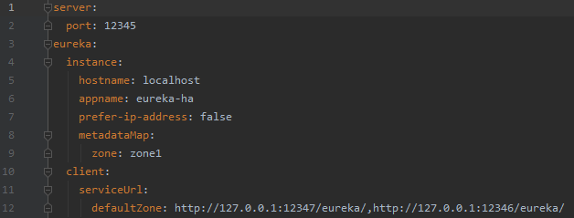
Eureka HA 相關設置
1. 導入Dependency
2. 設置配置文件
這是第一份
第二份/第三份只要更改port
更改defaultZone 對應到另外兩個Eureka Server IP(ES2IP,ES3IP)
ES2IP
ES3IP
3. 在啓動類上加 @EnableEurekaServer

Slide 28
3. Gateway pattern
Gateway 是轉發請求和過濾請求的統一服務入口

Slide 29
client 端調用微服務
當我們已完成微服務的各種調用和監控后，到了客戶端調用微服務的時候，第一個會遇到調用動態IP Service的問題。

Slide 30

client 端調用微服務的問題
Eureka
Server
Eureka
Server
Eureka HA
IP_IndexService
Eureka Clien
IP?:port?
localhost:13002
IP_Edit Service
Eureka Client
Eureka Client
localhost:20000
Accout Service
Eureka Client
localhost:20000
localhost:14001
PC_Index Service
Eureka Client
IP?:port?
PC_Edit Service
Eureka Clien
問題：地址找不到
Notes:
我們有一個PostNotes的程式時，内部的兩個service呼叫比較簡單
https://www.nginx.com/blog/service-discovery-in-a-microservices-architecture/

Slide 31
加入 Gateway 后的傳送方式
Eureka
Server
Eureka
Server
Eureka HA
Eureka Clien
IP_IndexService
Eureka Clien
IP_Edit Service
Eureka Client
Eureka Client
Route
Accout Service
Eureka Client
PC_Index Service
Eureka Client
PC_Edit Service
Eureka Clien
Notes:
我們有一個PostNotes的程式時，内部的兩個service呼叫比較簡單
https://www.nginx.com/blog/service-discovery-in-a-microservices-architecture/

Slide 32
Gateway 的主要功能之一——Route
對所有的請求進行一個轉發到，請求對應的網址。
自定義Route的地址，來進行服務的分類和整理。

Slide 33
Route 注冊ip:port
localhost:30000
Eureka
Server
Eureka
Server
localhost:30001
Eureka HA
Eureka Clien
IP_IndexService
Eureka Clien
IP_Edit Service
Eureka Client
Eureka Client
Accout Service
Eureka Client
PC_Index Service
Eureka Client
PC_Edit Service
Eureka Clien
Notes:
我們有一個PostNotes的程式時，内部的兩個service呼叫比較簡單
https://www.nginx.com/blog/service-discovery-in-a-microservices-architecture/

Slide 34
Route 查詢現有服務
Eureka
Server
Eureka
Server
Eureka HA
Eureka Clien
IP_IndexService
Eureka Clien
IP_Edit Service
Eureka Client
Eureka Client
Accout Service
Eureka Client
Query結果
AccoutService=localhost:20000
PC_IndexService=localhost:14001
PC_EditService=localhost:14002
……..
PC_Index Service
Eureka Client
PC_Edit Service
Eureka Clien
Notes:
我們有一個PostNotes的程式時，内部的兩個service呼叫比較簡單
https://www.nginx.com/blog/service-discovery-in-a-microservices-architecture/

Slide 35
產生 Gateway Route
Eureka
Server
Eureka
Server
Eureka HA
Eureka Clien
IP_IndexService
Eureka Clien
1. 據Query結果自動建立route
2. 根據設置來建立route
IP_Edit Service
Eureka Client
Eureka Client
Route
Accout Service
Eureka Client
PC_Index Service
Eureka Client
PC_Edit Service
Eureka Clien
Notes:
我們有一個PostNotes的程式時，内部的兩個service呼叫比較簡單
https://www.nginx.com/blog/service-discovery-in-a-microservices-architecture/

Slide 36
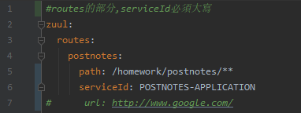
Gateway route 的建立
自動化
{gatewayIpPort}/{ServiceID} ----> {ServiveIpPort}/
127.0.0.1:10000/TitleService ----> 127.0.0.1:8080/
通過設置檔案(application.yml)建立
{gatewayIpPort}/homework/postnotes /XX ----> postnotes-application/XX

Slide 37
加入 Gateway 的傳送方式
IP_IndexService
Eureka Clien
Eureka Clien
IP_Edit Service
Eureka Client
Eureka Client
http:localhost:30000/IP_IndexService
http:localhost:30000/IP_EditService
http:localhost:30000/AccoutService
Route
Accout Service
Eureka Client
PC_Index Service
Eureka Client
http:localhost:30000/PC_IndexService
http:localhost:30000/PC_EditService
http:localhost:30000/AccoutService
PC_Edit Service
Eureka Clien
Notes:
我們有一個PostNotes的程式時，内部的兩個service呼叫比較簡單
https://www.nginx.com/blog/service-discovery-in-a-microservices-architecture/

Slide 38
加入 Gateway 的傳送方式
IP_IndexService
Eureka Clien
Eureka Clien
http:localhost:13001
IP_Edit Service
Eureka Client
Eureka Client
http:localhost:13002
Route
Accout Service
http:localhost:20000
Eureka Client
http:localhost:20000
PC_Index Service
Eureka Client
http:localhost:14001
PC_Edit Service
http:localhost:14002
Eureka Clien
Notes:
我們有一個PostNotes的程式時，内部的兩個service呼叫比較簡單
https://www.nginx.com/blog/service-discovery-in-a-microservices-architecture/

Slide 39
加入 Gateway 的傳送方式
IP_IndexService
Eureka Clien
Eureka Clien
IPDataRequest
IP_Edit Service
Eureka Client
Eureka Client
Route
Accout Service
Eureka Client
PC_Index Service
Eureka Client
PCDataRequest
PC_Edit Service
Eureka Clien
Notes:
我們有一個PostNotes的程式時，内部的兩個service呼叫比較簡單
https://www.nginx.com/blog/service-discovery-in-a-microservices-architecture/

Slide 40
Gateway 的主要功能之二——loadblance
我們可以對客戶端的請求，進行分配去到哪個服務。來達到高效的利用資源。
也能在某個服務群發生一個服務挂點時，進入請求導向健康的服務。

Slide 41
Gateway+Metadata 實現 loadblance
Accout Service
R
Eureka Client
Metadata
Loadblance:8A
Eureka Client
Eureka Clien
Accout Service
R
Eureka Client
Metadata
Loadblance:2B
Eureka Client
Filter
Ribbon
Route
PC_Edit Service
Eureka Client
PC_Index Service
Eureka Client
Notes:
我們有一個PostNotes的程式時，内部的兩個service呼叫比較簡單
https://www.nginx.com/blog/service-discovery-in-a-microservices-architecture/

Slide 42
Gateway+Metadata 實現 loadblance
8次請求
Accout Service
R
Eureka Client
Metadata
Loadblance:8A
Eureka Client
Eureka Clien
Accout Service
R
Eureka Client
Metadata
Loadblance:2B
Eureka Client
Filter
Ribbon
Route
PC_Edit Service
Eureka Client
PC_Index Service
Eureka Client
2次請求
前8次請求
在Head插入Loadblance:8A
后2次請求
在Head插入Loadblance:2B
Notes:
我們有一個PostNotes的程式時，内部的兩個service呼叫比較簡單
先
https://www.nginx.com/blog/service-discovery-in-a-microservices-architecture/

Slide 43
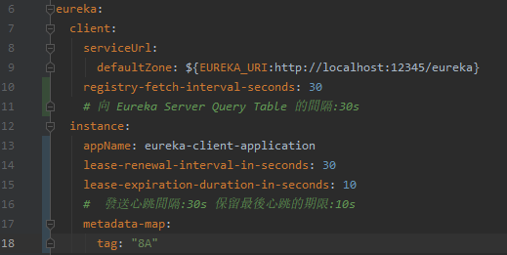
Metadata 設置位置
在Application的裏面設置
eureka.instance.metadata-map.tag=“8A”

Slide 44
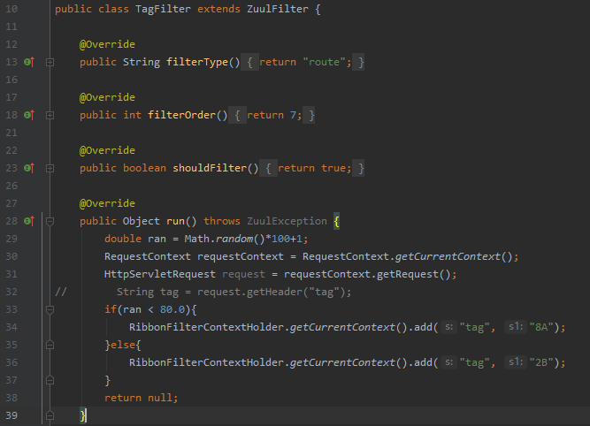
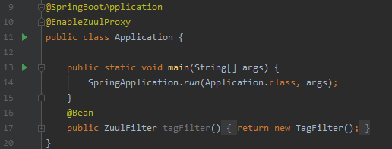
Filter 的代碼
在啓動程式裏面@Bean 注入Filter

Slide 45
4. 熱修復 Service

Slide 46
熱修復 Service
熱修復英文是 hotfix，在不停機 Service 的情況下，更改 Service 裏面的内容。
Micro Service 經常會更改到配置文件(application.yml)，熱修復要實現的是要 Service 重新加載配置文件。
下一頁内容，通過熱更新添加 Metadata 裏面的資料。
Notes:
我們有一個PostNotes的程式時，内部的兩個service呼叫比較簡單
https://www.nginx.com/blog/service-discovery-in-a-microservices-architecture/

Slide 47
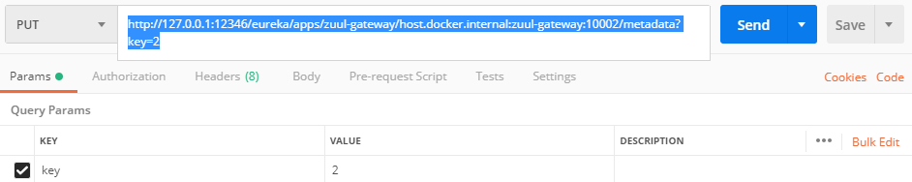
熱修復的簡易方案
Call Eureka Api
put /eureka/apps/{appID}/{instanceID}/{metadata}?{key}={value}
Notes:
我們有一個PostNotes的程式時，内部的兩個service呼叫比較簡單
https://www.nginx.com/blog/service-discovery-in-a-microservices-architecture/

Slide 48
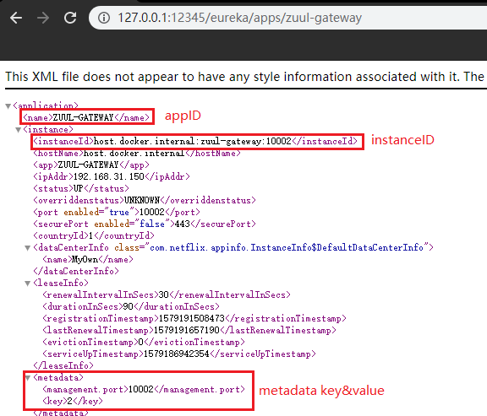
熱修復的簡易方案
查看 metadata 是否更改
/eureka/apps/{appID}/{instanceID

Slide 49
總結
Eureka 是微服務的中心，主要職責是 服務調用和監控服務的存活。
Gateway 是微服務的入口，主要職責是 簡化入口和客戶端請求的處理。

Slide 50
參考資料
1.Zuul 路由訪問
https://www.cnblogs.com/leeSmall/p/8850215.html
2.Spring Cloud 服務治理技術架構
https://github.com/agilego99/spring-cloud-aaron
3.使用Eureka 實現服務注冊與發現
https://waylau.com/eureke-server-register-and-server-discovery/
4. Service Discovery in a Microservices Architecture
https://www.nginx.com/blog/service-discovery-in-a-microservices-architecture/
Notes:
Ribbon Feign ,都是加載 eureka client的
Gate 驗證安全，審查監控，動態路由，壓力測試，負載分配，靜態響應處理，多區域彈性
Gateway Fliter,Spring Cloud Gateway，其中的底層差距
Eureka 設置，安全模式
新的注冊方式 consul，zookeeper , etcd
Security,O2Auth
Config,github push
JPA

Slide 51
參考資料
5.微服務的基礎建設
https://columns.chicken-house.net/2017/12/31/microservice9-servicediscovery/
6.在Kubernetes下实现API网关
http://ylzheng.com/2017/11/28/zuul-timeout-config-with-dns-router/
Notes:
Eureka Ha

Slide 52
Thank You
Q & A
By Moon
Notes:
1.Eureka HA Zone
2.Zuul Load banlance(Riboon)
3.Eureka Meta Data

